Slide 1
О подготовке статистического отчёта ППО в программе «АИС Единый реестр Общероссийского Профсоюза образования»
Вьюнков Сергей – помощник председателя Межрегиональной организации Санкт-Петербурга и Ленинградской области Общероссийского Профсоюза образования

Slide 2
Данные в разделе «Список ЧП»
Чтобы сформировать корректно отчёт по форме 5-СП необходимо, чтобы у всех членов Профсоюза, указанных в разделе «Список ЧП» были заполнены следующие данные:
Пол;
Занятость (работающий, обучающийся, неработающий пенсионер);
Дата рождения (в вкладка «Общие»);
Место работы (в вкладка «Работа»);
Должность (в вкладка «Работа»).
Чтобы внести данные о месте работы (совпадает у всех членов Профсоюза одной первички) и должности (программе надо понимать, кто педагогический работник, а кто – нет), можно воспользоваться инструментом «Групповая обработка»

Slide 3
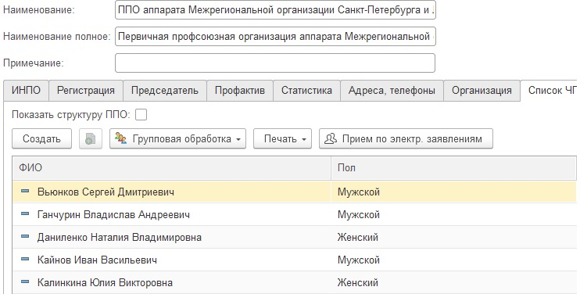
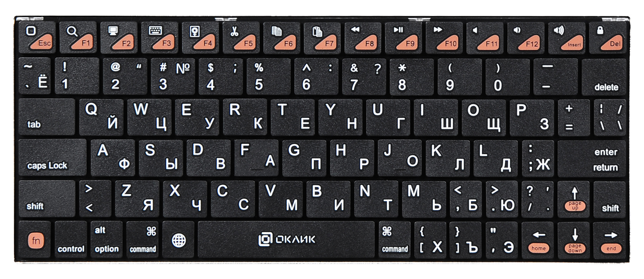
Групповая обработка:
1 раз левой кнопкой мышки кликаем по любому члену Профсоюза, чтобы его строчка загорелась желтым цветом, затем нажимаем на клавиатуре сочетание клавиш «Ctrl» и «A» (латинская «А»)
01.01.2024

Slide 4
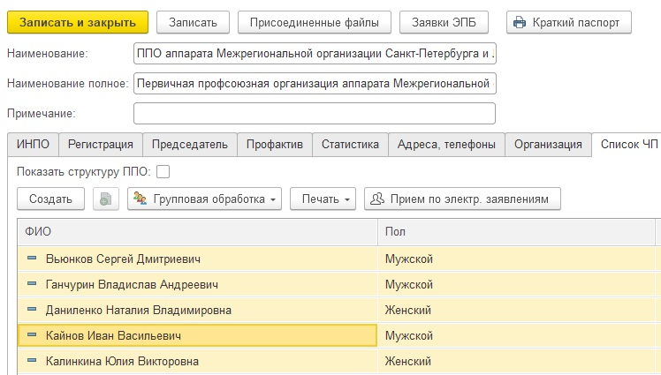
Групповая обработка:
Если Вы сделали всё правильно, все члены Профсоюза загорятся желтым цветом, как на картинке слева

Slide 5
Групповая обработка:
Нажимаем 1 раз левой кнопкой мышки на кнопку «Групповая обработка», после чего выпадает список доступных действий.

Slide 6
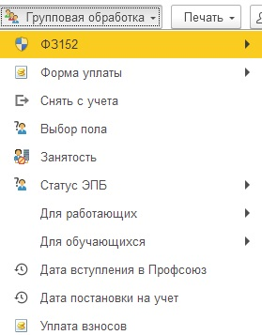
Для подготовки статистического отчёта нам понадобятся 2 функции:
Для «Работающих» - «Место работы» и «Должность».

Slide 7
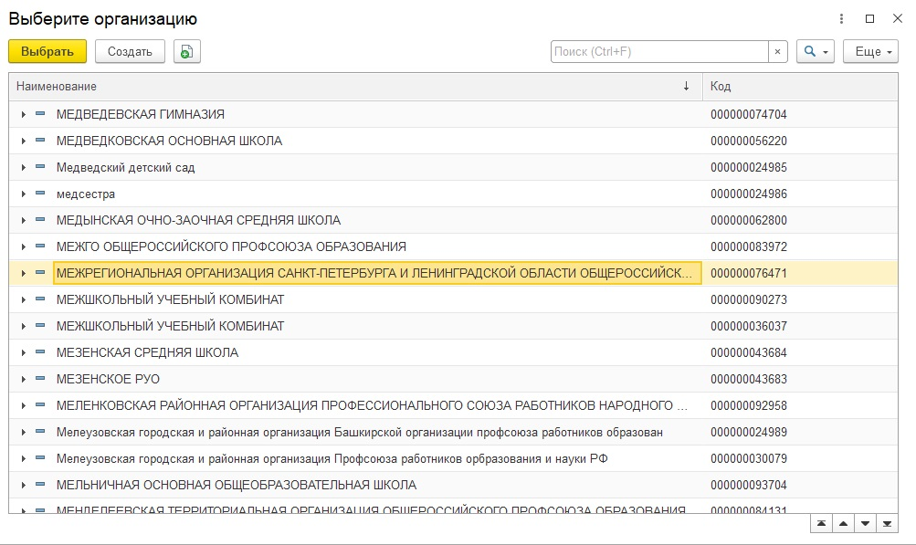
Проставление «Места работы»

Slide 8
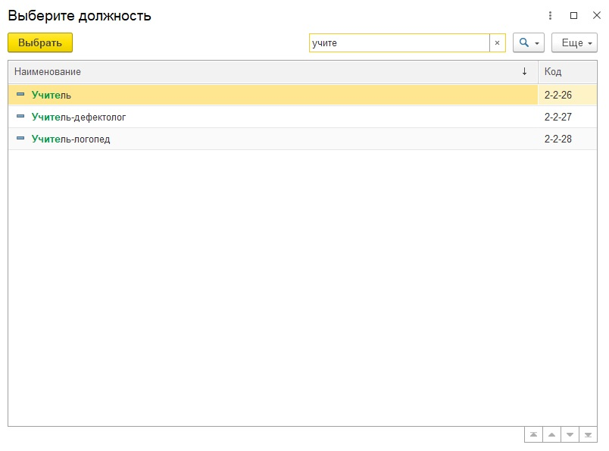
Проставление «Должности»
Вводим клавиатурой, чтобы не искать в списке должностей

Slide 9
Конечно же, в первичной профсоюзной организации могут состоять не только учителя или воспитатели. Поэтому, если нам нужно снять выделение кого-то из людей, мы зажимаем клавишу «Ctrl», а затем кликаем 1 раз левой кнопкой мышки по людям, которых надо исключить из групповой обработки

Slide 10
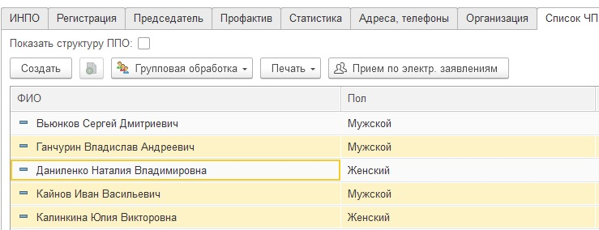
Если все получилось, то исключенные из групповой обработки люди перестанут гореть желтым цветом

Slide 11
Первая глава статотчёта – откуда данные?
Нажимаем 1 раз левой кнопкой мышки на вкладку «Организация», затем на кнопку «Создать».

Slide 12
Первая глава статотчёта – откуда данные?
Вводим клавиатурой количественные данные,
затем нажимаем «Записать и закрыть».
Обратите внимание на строчку «Дата», в нее
необходимо вписать дату, предшествующую сроку
отчета.
То есть, если делаем статотчет на 01 октября, то самая поздняя дата для нас для заполнения данных о работниках – 30 сентября!

Slide 13
Глава «Профактив»
Нажимаем 1 раз левой кнопкой мышки на вкладку «Профактив», затем на кнопку «Создать».

Slide 14
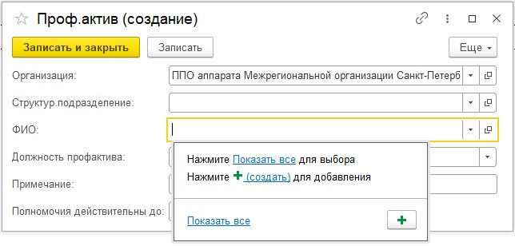
Глава «профактив»
В открывшемся окне 1 раз левой кнопкой мышки кликаем по пустому окну в графе «ФИО», выбираем «Показать все», находим во всплывшем списке членов Профсоюза нужного и 2 раза кликаем по нему левой кнопкой мышки.

Slide 15
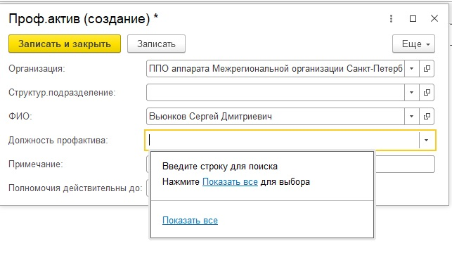
Глава «профактив»
Теперь кликаем 1 раз левой кнопкой мышки по пустому окну в графе «Должность профактива», выбираем «Показать все».

Slide 16
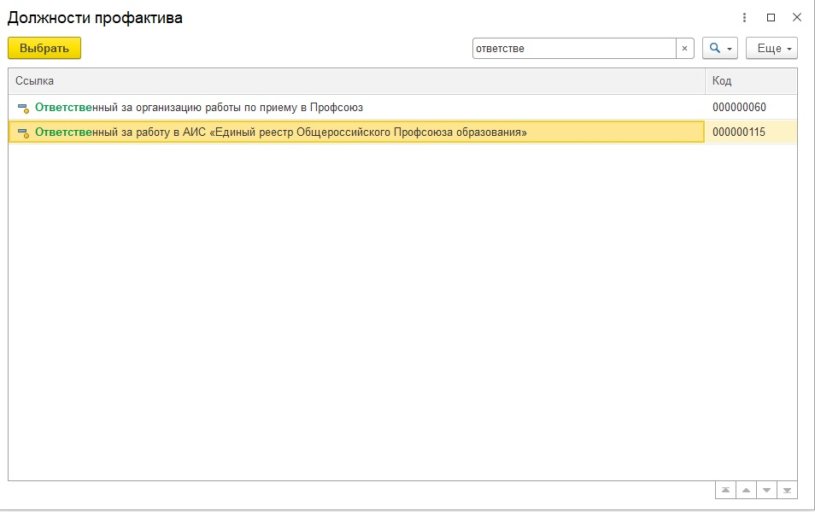
Глава «профактив»
Здесь можно найти нужную профсоюзную должность в списке, либо ввести ее в поисковой строке клавиатурой, затем дважды кликнуть левой кнопкой мышки по выбранной должности.

Slide 17
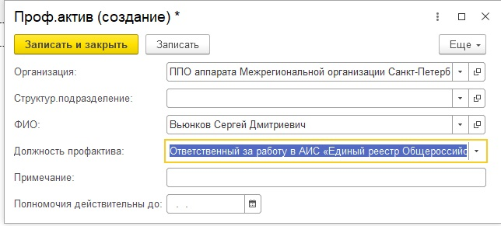
Глава «профактив»
Клавиатурой прописываем дату окончания полномочий данной должности, затем кликаем левой кнопкой мышки на кнопку «Записать и закрыть»

Slide 18
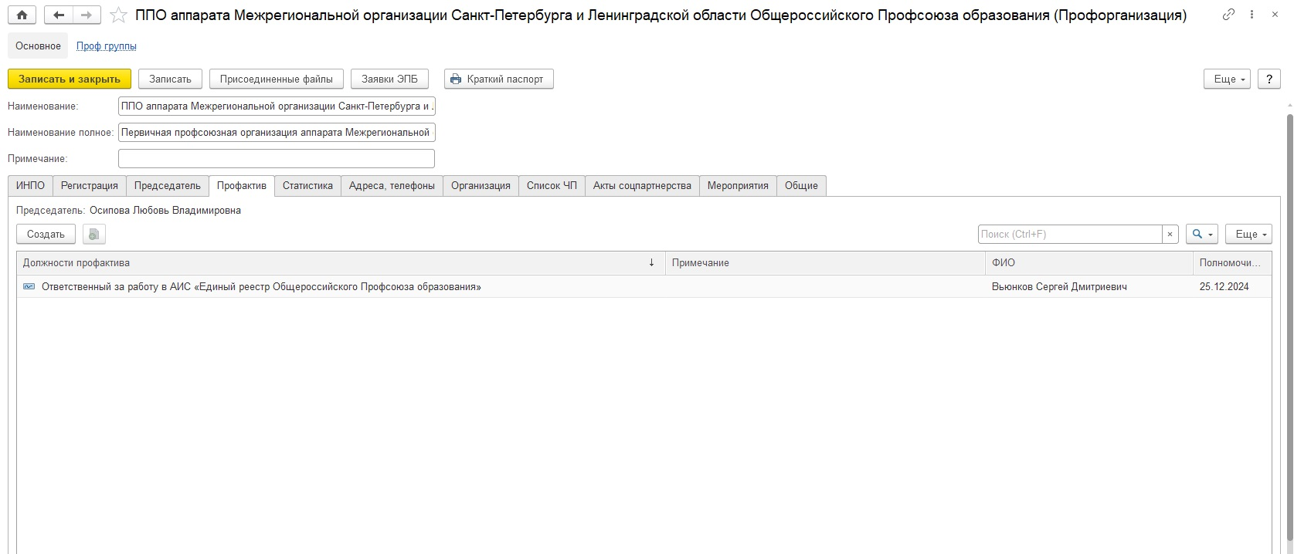
Глава «профактив»
Важное примечание: в программе «Председатель ППО» и «Заместитель председателя ППО» должен быть еще и «Членом профсоюзного комитета», а «Председатель контрольно-ревизионной комиссии» – «Членом контрольно-ревизионной комиссии», при этом программа не «задвоит» этих людей. Сейчас программа автоматически добавляет председателя ППО и КРК в профактиве в качестве членов профсоюзного комитета и членов КРК соответственно. Также председатель и заместитель председателя ППО при наличии президиума должны быть указаны как его члены.
Клавиатурой прописываем дату окончания полномочий данной должности, затем кликаем левой кнопкой мышки на кнопку «Записать и закрыть»

Slide 19
Глава «профактив»
Клавиатурой прописываем дату окончания полномочий данной должности, затем кликаем левой кнопкой мышки на кнопку «Записать и закрыть»

Slide 20
А как создать отчёт по форме 5-СП?

Slide 21
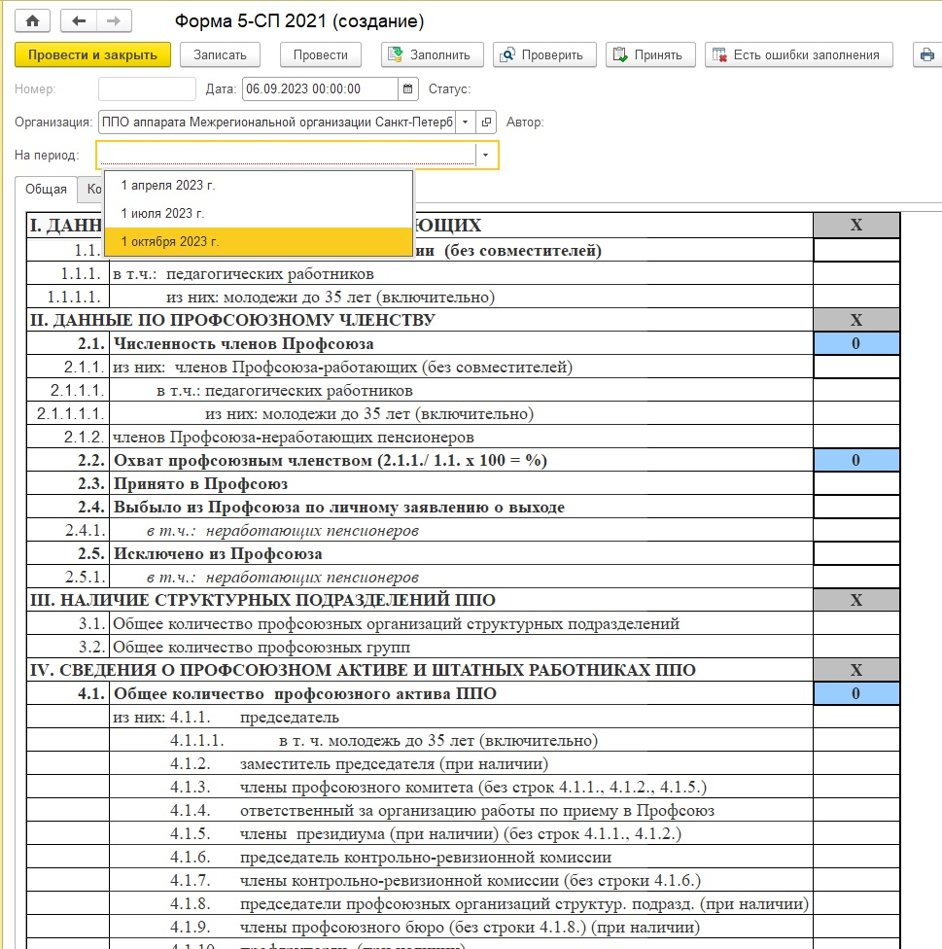
2
3
1

Slide 22
Спасибо за внимание!

